Slide 1
Технологічний стек компанії Microsoft
Лекція 01
Інструментальні засоби візуального програмування
ЧДБК, 2020

Slide 2
Питання лекції
Огляд платформи .NET.
Основи модульного тестування C#-коду.
Робота з файлами та потоками даних.
Серіалізація об’єктів.
Робота з даними за допомогою технологій Entity Framework Core та LINQ.

Slide 3
Огляд платформи .NET
Питання 1.1.

Slide 4

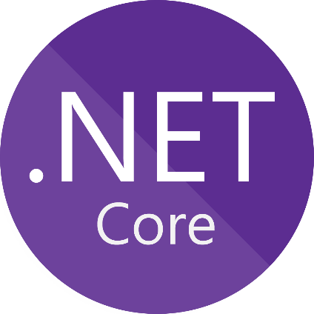

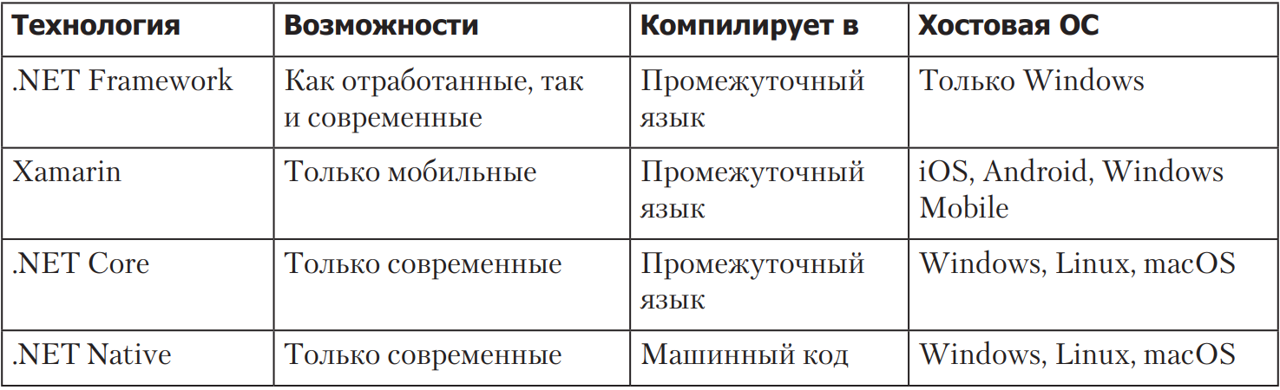
Технології платформи .NET
Пов’язані платформи для розробки додатків та сервісів, інколи перетинаються
.NET
Native
Notes:
https://www.c-sharpcorner.com/article/net-framework-evolution/

Slide 5
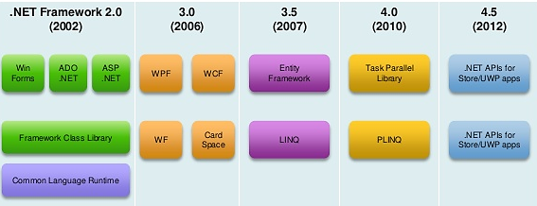
Еволюція стеку технологій Microsoft. .NET Framework
Common Language Runtime (CLR) – спільне (загальномовне) виконавче середовище.
Автоматично знаходить, завантажує та керує об’єктами .NET замість програміста
Опікується деякими низькорівневими деталями: управління пам’яттю, розміщення додатку, координація потоків та виконання перевірок, пов’язаних з безпекою.
У програмуванні виконавче середовище – колекція служб, потрібних для виконання скомпільованої одиниці коду.
Основний механізм CLR фізично має вигляд бібліотеки mscoree.dll (спільного механізму виконання виконуючого коду об’єктів (Common Object Runtime Execution Engine))
Notes:
Когда на сборку производится ссылка с целью ее использования, библиотека mscoree.dll загружается автоматически и, в свою очередь, загружает требуемую сборку в память.
Исполняющая среда отвечает за решение множества задач.
В дополнение к загрузке специальных сборок и созданию специальных типов, среда CLR при необходимости будет взаимодействовать с типами, содержащимися в библиотеках базовых классов .NET.
Хотя вся библиотека базовых классов разделена на отдельные сборки, главной среди них является сборка mscorlib.dll.
Эта сборка содержит большое количество основных типов, которые инкапсулируют широкий спектр общих задач программирования, а также основные типы данных, используемые всеми языками .NET.
При построении решений .NET доступ к этой сборке предоставляется автоматически.

Slide 6
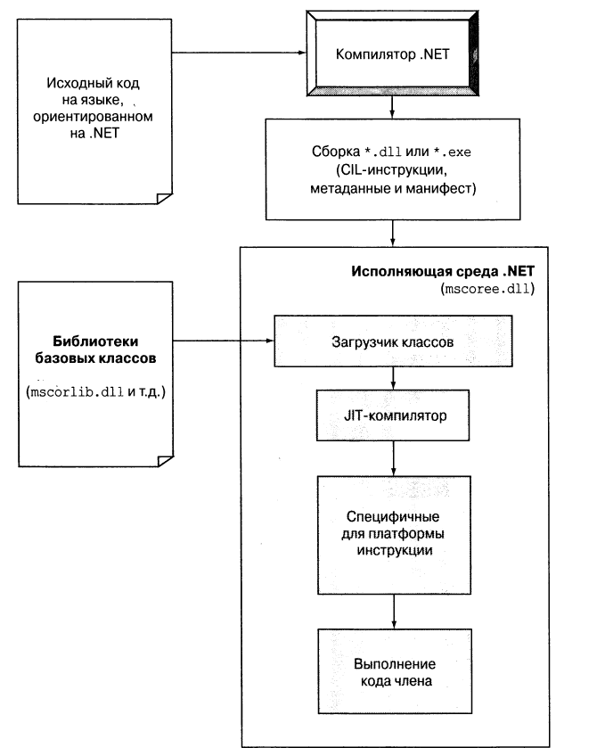
Збірка mscoree.dll в дії
Головна задача – визначення місця розташування збірки та знаходження запитаного типу в двійковому файлі за рахунок читання його метаданих.
Потім CLR розміщує тип у пам’яті, перетворює пов’язаний з ним CIL-код у специфічні для платформи інструкції, виконує всі необхідні безпекові перевірки, а потім виконує потрібний код.
Двійкові модулі .NET містять не специфічні, а незалежні від платформи інструкції проміжною мовою (Intermediate Language — IL) та метадані типів.
Коли файл *.dll або *.exe було створено за допомогою .NET-компилятора, отриманий великий двійковий об’єкт називається збіркою.
C# не постачається з певною специфічною для мови бібліотекою коду.
Використовуються нейтральні до мов програмування бібліотеки .NET.
Notes:
Хотя двоичные модули .NET имеют то же самое файловое расширение, как и неуправляемые двоичные компоненты Windows (*.dll или *.exe), внутренне они устроены совершенно по-другому.

Slide 7
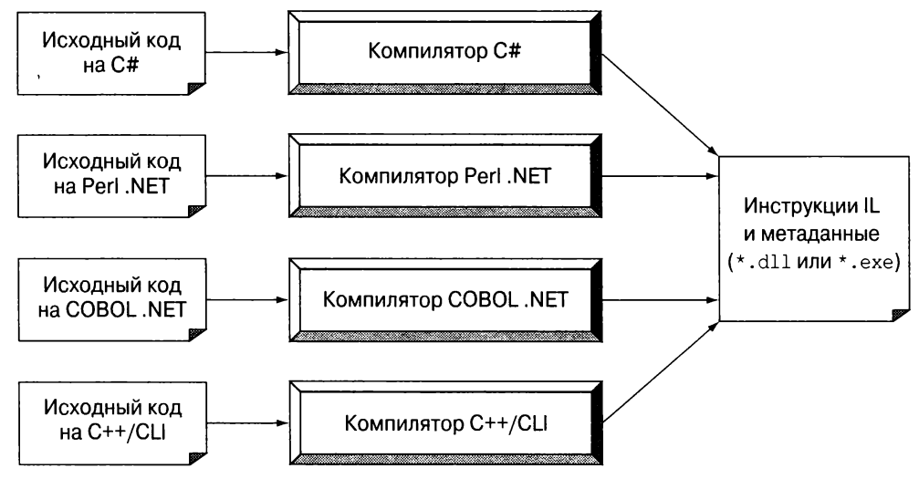
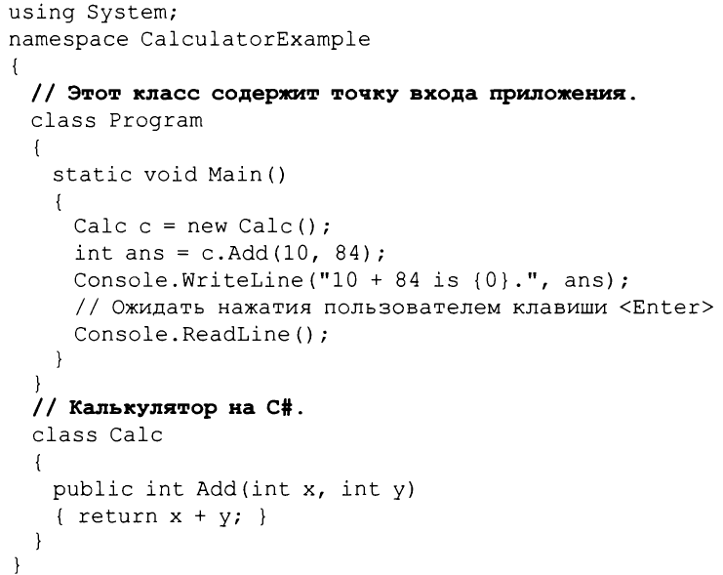
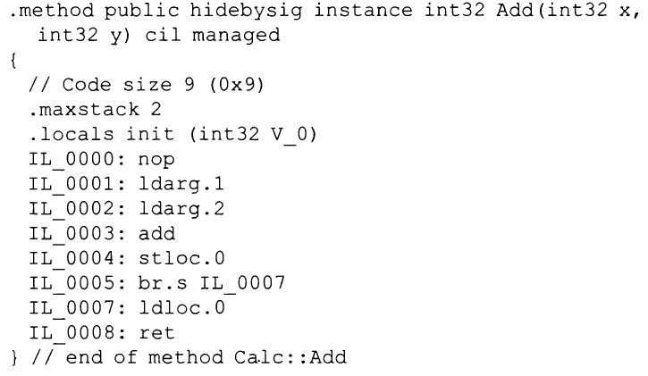
Кроскомпіляція, збірки та CIL-код
Збірка містить код CIL та не компілюється в специфічні для платформи інструкції, поки на блок інструкцій CIL (наприклад, реалізацію методу) не здійснюється посилання для його виконання виконуючим середовищем .NET.

Slide 8
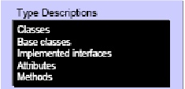
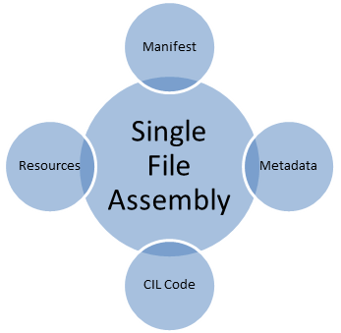
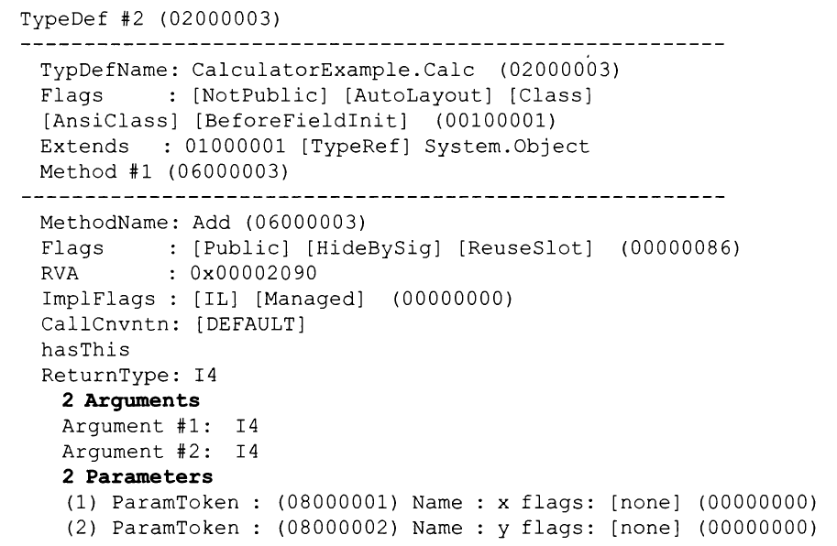
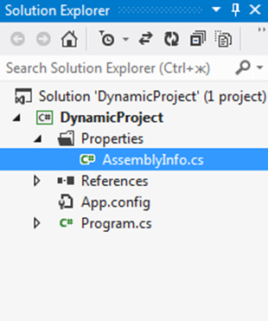
Метадані в збірці
Крім інструкцій CIL, збірки також містять метадані, які детально описують характеристики кожного “типу” всередині двійкового модуля.
Метадані .NET автоматично генеруються компілятором відповідної мови .NET.
Також збірки описуються за допомогою метаданих у маніфесті: поточної версії збірки, інформацію про культуру (локалізація ресурсів) та список посилань на всі зовнішні збірки, потрібні для правильного функціонування
Notes:
https://resources.infosecinstitute.com/net-assembly-programming/
https://metanit.com/sharp/tutorial/10.1.php

Slide 9
Ресурси
Збірка також може містити ресурси: текст, зображення, XML-файли тощо.
Зазвичай у якості ресурсів виступають зображення та дані, що локалізуються.
Ресурс у результаті є іменованим байтовим потоком.
Збірка зберігає ресурси в словниках з рядковими ключами.
Notes:
https://resources.infosecinstitute.com/net-assembly-programming/
https://metanit.com/sharp/tutorial/10.1.php

Slide 10
Збірки, NuGet-пакети та платформи
Бібліотеки попередньо зібраного коду (BCL, CoreFX), складаються зі збірок (assembly) та просторів імен (namespace), які спрощують керування десятками тисяч доступних типів.
Простір імен надає основу для логічного групування коду, а збірка - фізичного групування.
Збірки використовуються для зберігання типів у файловій системі.
По суті, це механізм розгортання коду.
Наприклад, збірка System.Data.dll містить типи для керування даними. Для використання цих типів на збірку треба послатись.
Збірки часто розповсюджуються в вигляді NuGet-пакетів, які можуть містити кілька збірок та інших ресурсів.
Простір імен – це адреса типу.
Механізм унікальної ідентифікації типу через його повну адресу, а не просто коротку назву.
Наприклад, в .NET Core интерфейс IActionFilter з простору імен System.Web.Mvc відраізняється від інтерфейсу IActionFilter з простору імен System.Web.Http.Filters.
Notes:
Якщо збірка компілюється у вигляді бібліотеки класів (надає типи іншим збіркам), вона отримує розширення .dll та не може виконуватись автономно.
лише через команду dotnet run.
Якщо збірка компілюється як додаток, то отримує розширення .exe і може виконуватись автономно.
Будь-які збірки можуть посилатись на одну або кілька збірок, які містять бібліотеку класів, визначаючи ці зв’язки як залежності.
Циклічні посилання забороняє використовувати компілятор.
Среда разработки Visual Studio предупредит вас о том, что вы пытаетесь добавить ссылку зависимости, создавая при этом циклическую ссылку.
Любое приложение, созданное средствами .NET Core, зависит от платформы приложений Microsoft .NET Core.
Эта специальная платформа содержит тысячи типов, доступных в виде NuGet-пакетов, которые требуются при разработке практически всех приложений.
(dynamic link library — библиотека динамической компоновки)
То есть сборка Б не может ссылаться на сборку A, если та уже ссылается на сборку Б.

Slide 11
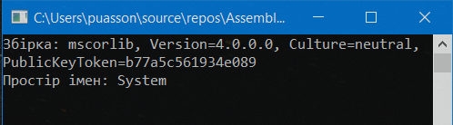
Перший додаток (проект AssemblyVsNamespace)
using System; // тип Console для вводу-виводу в консоль
// тип Type для отримання даних про тип
using System.Reflection; // рефлексія для отримання збірки
using System.Text; // для узгодження кодування тексту
// в редакторі (UTF-8) та консолі (chcp 1251)
namespace AssemblyVsNamespace {
class Program {
static void Main(string[] args)
{
// узгоджуємо кодування для виводу букви і
Console.OutputEncoding = Encoding.UTF8;
// вивід тексту з переходом на новий рядок
Console.WriteLine("Привіт, світ!");
// змінна, яка описує тип Console
Type t = typeof(Console);
// отримуємо збірку, в якій знаходиться опис типу
Assembly assem = Assembly.GetAssembly(t);
// виводимо дані про збірку та простір імен
Console.WriteLine("Збірка: {0}", assem.FullName);
Console.WriteLine("Простір імен: {0}", t.Namespace);
Console.ReadKey(); // щоб вікно консолі не закрилось
}
}
}
Завдання:
Показати вивід текст у консоль
Порівняти дані про збірку та про простір імен для одного типу

Slide 12
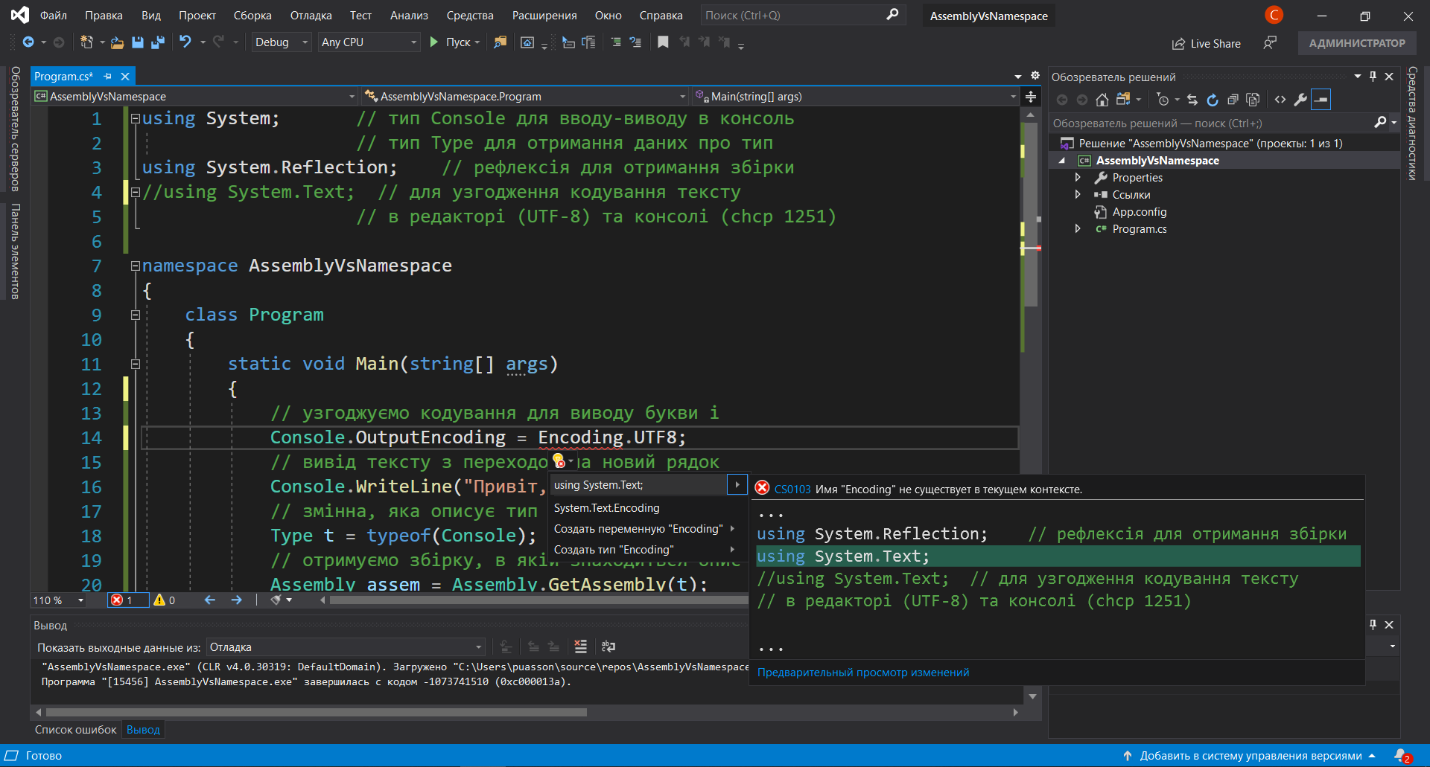
Імпорт простору імен
Закоментуємо простір імен System.Text для подальшого його імпорту
Можна використати команду Ctrl + «.»

Slide 13
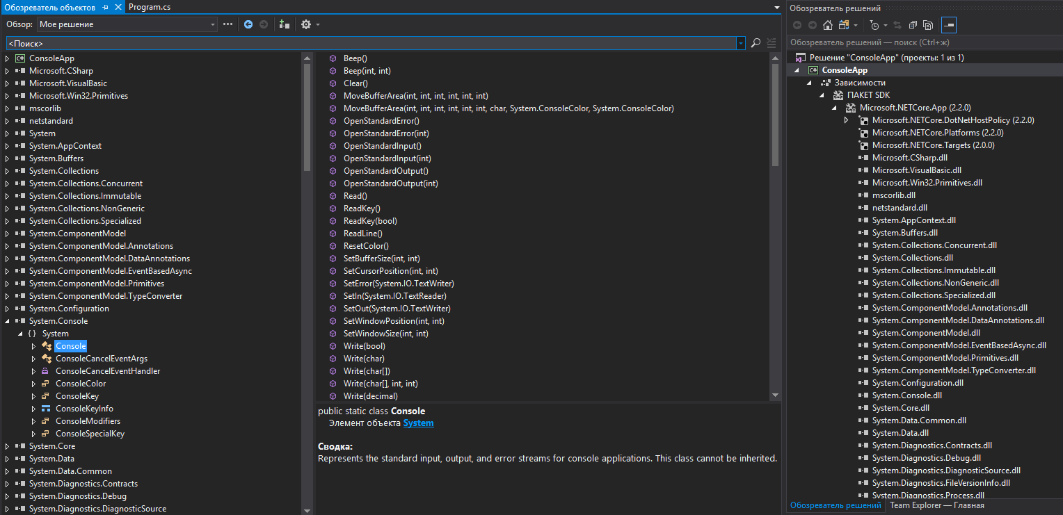
Зв’язані збірки та простори імен (Вид → Обозреватель объектов)
Notes:
Сборка System.Console.dll содержит только восемь типов, и все они находятся в пространстве имен System и поддерживают тип Console
По умолчанию панель Object Browser (Обозреватель объектов) отображает типы, сгруппированные по сборкам, то есть файл, содержащий все пространства имен и типы в файловой системе.
Наиболее часто используемые типы .NET Core находятся в сборке System.Runtime.dll.
Обратите также внимание, что между сборками и пространствами соотношение всегда один к одному

Slide 14
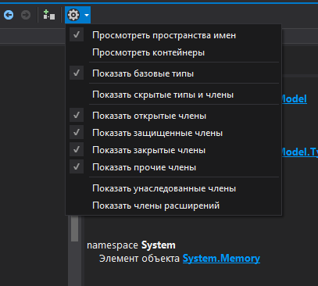
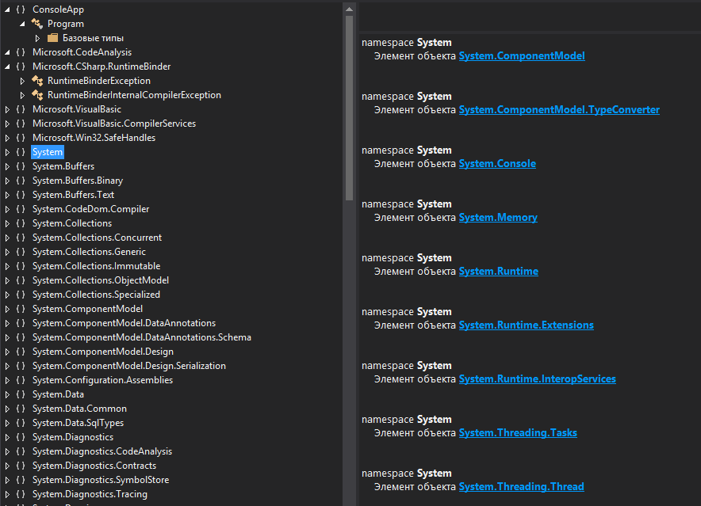
Зв’язані збірки та простори імен. Перегляд просторів імен
Тепер панель Object Browser (Обозреватель объектов) відображає типи, згруповані за збірками.
Notes:
Иногда полезно не обращать внимания на физическое местоположение типа и сконцентрировать внимание на его месте в логической группировке, то есть в пространстве имени.
Теперь при выборе нужного пространства имен (например, System) в обозревателе отобразится список сборок, в которых реализованы типы, попадающие в выбранное пространство имен.

Slide 15
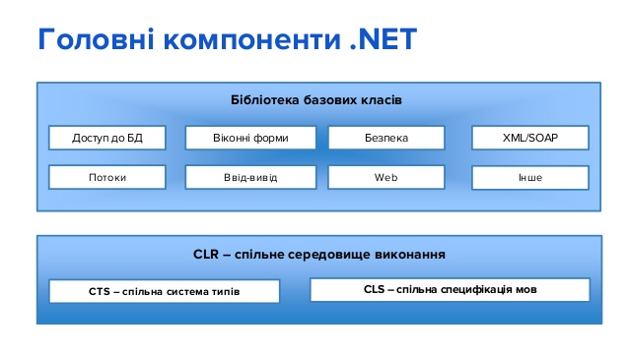
Головні компоненти .NET Framework
Common Type System (CTS) – специфікація, яка описує всі можливі типи даних та програмні конструкції, що підтримуються середовищем.
У ній показано, як сутності можуть взаємодіяти та як вони представлені у вигляді метаданих .NET.
Common Language Specification (CLS) – описує підмножину спільних типів та програмних конструкцій, які повинні підтримувати всі мови програмування
Якщо створювані .NET-типи відповідають CLS, ними можуть користуватись усі .NET-мови
Інакше гарантувати можливість взаємодії з такою бібліотекою коду неможливо
Можна вказати компілятору, щоб перевірив код на відповідність CLS
Notes:
Окрема .NET-сумісна мова не підтримує абсолютно всі функціональні можливості

Slide 16
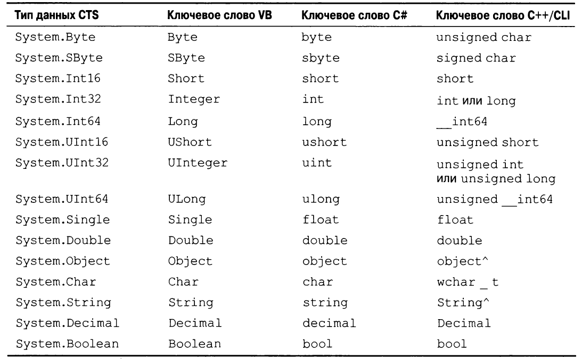
Спільна система типів. Вбудовані типи даних CTS
Notes:
https://resources.infosecinstitute.com/net-assembly-programming/
https://metanit.com/sharp/tutorial/10.1.php

Slide 17
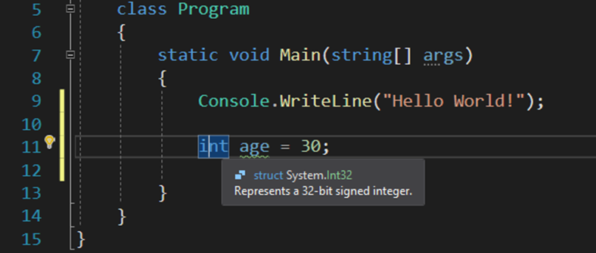
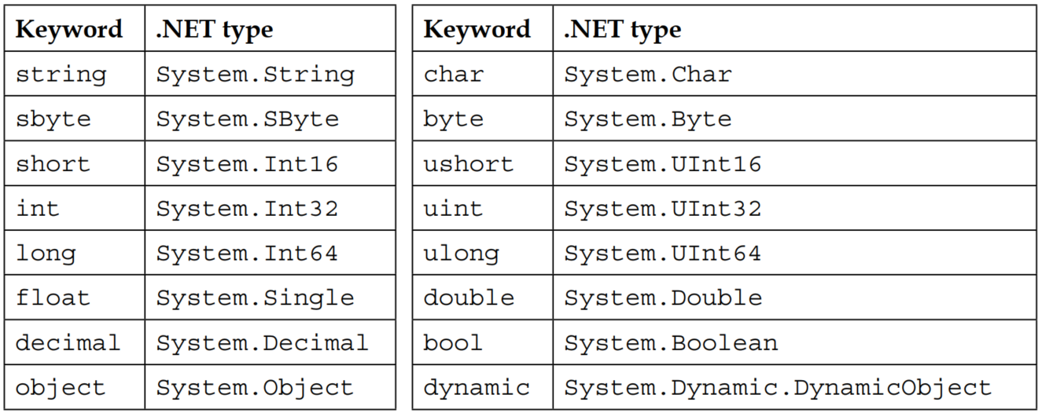
Типи .NET та ключові слова C#
Всі ключові слова типів у C# є псевдонімами для типів .NET у збірці бібліотеки класів.

Slide 18
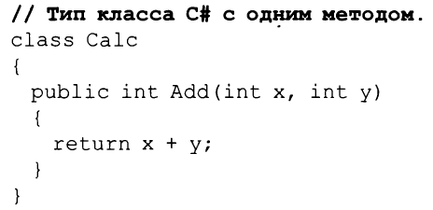
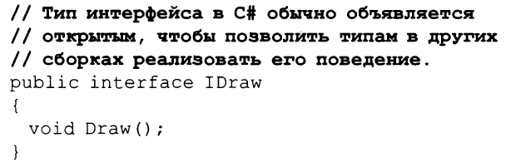
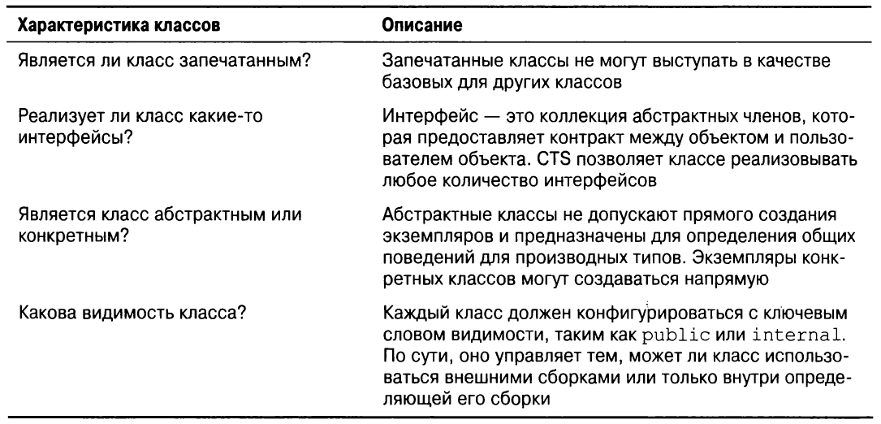
Спільна система типів. Класи та інтерфейси
Класи та їх характеристики (запечатаність, реалізація інтерфейсів, абстрактність, видимість)
Інтерфейси — це іменовані колекції визначень абстрактних членів, які можуть підтримуватись (бути реалізованими) в заданому класі або структурі.
Notes:
https://resources.infosecinstitute.com/net-assembly-programming/
https://metanit.com/sharp/tutorial/10.1.php

Slide 19
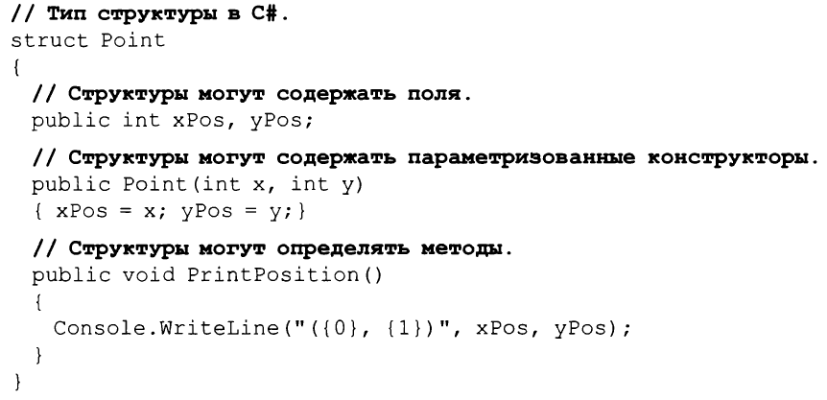
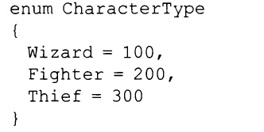
Спільна система типів. Структури та перелічення
структуру можна вважати полегшеним типом класу, який має семантику на основі значень.
Перелічення — зручна програмна конструкція, яка дозволяє групувати пари «назва-значення».
За умовчанням для зберігання кожного елементу виділяється блок пам’яті, відповідний 32-бітному цілому, проте за потреби це можна змінити.
Notes:
Наприклад, потрібно створити ігровий додаток, у якому гравцеві потрібно обирати персонажа з трьох категорій: Wizard (маг), Fighter (воїн) або Thief (крадій).
Набагато зручніше створити строго типізоване перелічення (ключове слово enum), ніж використовувати та відстежувати числові значення.
Кроме того, спецификация CTS требует, чтобы перечислимые типы порождались от общего базового класса System.Enum.

Slide 20
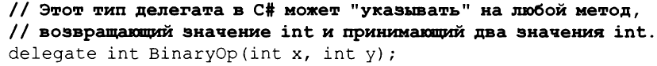
Спільна система типів. Делегати
Делегати є .NET-еквівалентом безпечних до типів вказівників на функції в стилі С.
Основна відмінність: делегат .NET – це клас, породжений від System.MulticastDelegate, а не просто вказівник на низькорівневу адресу в пам’яті.
У C# делегати оголошуються за допомогою ключового слова delegate.
Вони критично важливі, коли потрібно забезпечити об’єкт можливістю перенаправлення виклику іншому об’єкту та формують основу архітектури подій .NET.
Notes:
Наприклад, потрібно створити ігровий додаток, у якому гравцеві потрібно обирати персонажа з трьох категорій: Wizard (маг), Fighter (воїн) або Thief (крадій).
Набагато зручніше створити строго типізоване перелічення (ключове слово enum), ніж використовувати та відстежувати числові значення.
Кроме того, спецификация CTS требует, чтобы перечислимые типы порождались от общего базового класса System.Enum.

Slide 21
Спільна система типів. Члени типів CTS
Формально член типу обмежений набором:
{конструктор, фіналізатор, статичний конструктор, вкладений тип, операція, метод, властивість, індексатор, поле, поле тільки для зчитування, константа, подія}.
У специфікації CTS описуються різні характеристики (adornments), які можуть з ним асоціюватись:
Наприклад, характеристика доступності (відкритий, закритий або захищений).
Деякі члени можуть оголошуватись як абстрактні або як віртуальні.
Більшість членів можуть конфігуруватись як статичні або члени екземпляру.
Notes:
Абстрактні (для забезпечення поліморфної поведінки похідними типами)
Віртуальні (для забезпечення фіксованої реалізації, яка допускає переозначення)
Статичні (пов’язані з рівнем класу)
(пов’язані з рівнем об’єкта)

Slide 22
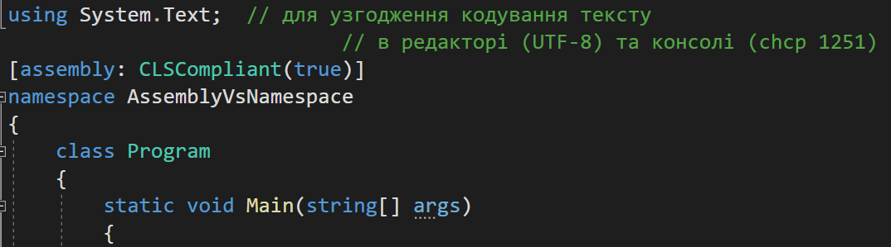
Спільна специфікація мов (CLS) та забезпечення сумісності
Набір правил, які детально описують мінімальну та повну множину характеристик, які повинен підтримувати окремий компілятор .NET, щоб генерувати програмний код, який обслуговуватиметься CLR і в той же час буде уніфіковано доступним іншим .NET-мовам.
Часто CLS можна розглядати як підмножину повної функціональності, визначеної в CTS.
Компілятор C# можна змусити виконувати перевірку коду на сумісність з CLS, використовуючи .NET-атрибут [CLSCompliant] :
Notes:
Языки могут отличаться и по общему уровню функциональности.
какой-то язык .NET может как иметь, так и не иметь ключевое слово для представления данных без знака, а также поддерживать или не поддерживать типы указателей.
атрибут [CLSCompliant] заставляет компилятор C# проверять каждую строку кода на соответствие правилам CLS.
В случае обнаружения нарушений любых правил CLS компилятор сообщит об ошибке с указанием проблемного кода.

Slide 23
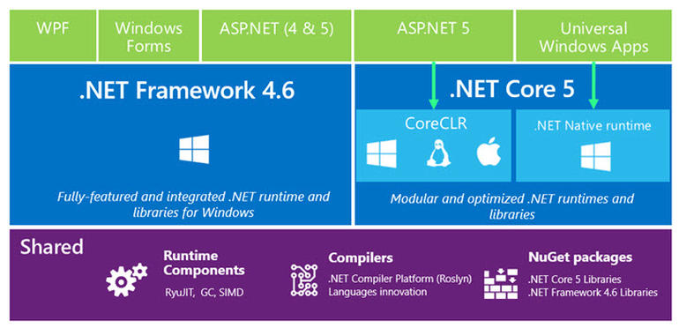
Тренд на кросплатформність
Сторонні розробники створили кросплатформну реалізацію .NET під назвою Mono.
Вона значно відставала від .NET Framework.
Пізніше Mono ліг в основу платформи створення мобільних додатків Xamarin одноіменної компанії.
У 2016р. Microsoft придбала компанію Xamarin і тепер безкоштовно надає програмні рішення Xamarin як розширення для середовища розробки Visual Studio.
Microsoft активно працює над відокремленням платформы .NET від Windows.
У 2015р. з’явилась перша кросплатформна версія .NET – .NET Core
.NET Framework 4.8 – остання версія .NET Framework
.NET Native – технологія попередньої компіляції, яка використовується при створенні універсальних Windows-додатків.
Notes:
Microsoft перейменувала інструменти розробника із Xamarin Studio в Visual Studio для Mac и внедрила возможность создавать веб-API с помощью ASP.NET Core.
Другой инициативой в области .NET является технология .NET Native. С ее помощью код на языке C# компилируется в машинный код методом компиляции перед исполнением (ahead-of-time, AoT) вместо общеязыковой исполняющей среды, применяемой для динамической компиляции (just-in-time, JIT) в промежуточный язык
(intermediate language, IL) и только затем в машинный язык.
Технология .NET Native увеличивает скорость выполнения приложений и уменьшает выделяемые объемы памяти.
Поддерживаются следующие типы приложений:
UWP-приложения для систем Windows 10, Windows 10 Mobile, Xbox One, HoloLens и устройств «Интернет вещей» (Internet of Things, IoT) типа микрокомпьютера Raspberry Pi;
серверная веб-разработка с помощью ASP.NET Core;
консольные приложения для использования в командной строке.

Slide 24
Відмінності між .NET Framework та .NET Core
.NET Core | .NET Framework
Розповсюджується як NuGet-пакети, тому кожний додаток може розгортатись із власною, локальною копією .NET Core | Розповсюджується як системний набір збірок (фактично в Global Assembly Cache (GAC))
Розбивається на малі, шаруваті компоненти, тому може виконуватись мінімальний процес розгортання | Єдине, монолітне розгортання
Не включає старіші технології, на зразок ASP.NET Web Forms, та некросплатформні технології (AppDomains, .NET Remoting, бінарна серіалізація). | Зберігає деякі старі технології, на зразок ASP.NET Web Forms
Пакети .NET Core визначають API, а платформи – групують пакети.
Платформа без пакетів не зможе визначити жоден API.
Кожний з пакетів .NET Core підтримує визначений набір платформ. Наприклад, пакет System.IO.FileSystem підтримує плафторми NET Standard версії 1.3; .NET Framework версії 4,6; шість платформ Xamarin (зокрема, Xamarin.iOS 10)
Notes:
Между платформами и пакетами существует двусторонняя связь
Используйте NETStandard.Library, если создаете библиотеку классов, на которую должны ссылаться несколько платформ, таких как .NET Framework и Xamarin, а также .NET Core.
https://www.nuget.org/packages/Microsoft.NETCore.App; https://www.nuget.org/packages/NETStandard.Library;  https://www.nuget.org/packages/Microsoft.NETCore.Runtime.CoreCLR;  https://www.nuget.org/packages/System.IO;  https://www.nuget.org/packages/System.Collections;  https://www.nuget.org/packages/System.Runtime.

Slide 25
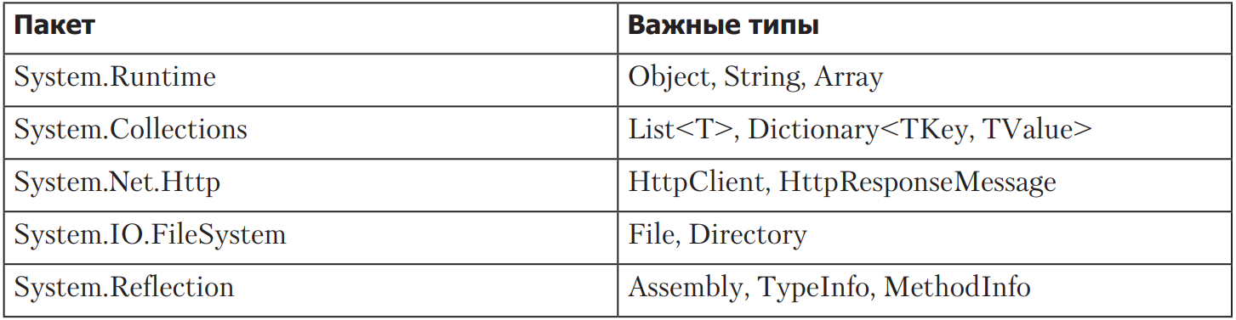
Переваги використання пакетів
Виробник може розповсюджувати їх за власним розкладом;
Кожний пакет можна тестувати незалежно від інших пакетів;
Пакети можуть підтримувати різні ОС та процесорні архітектури;
Пакети можуть мати залежності, характерні лише для певної бібліотеки;
Додатки мають менший розмір, оскільки невикористані пакети виключаються з дистрибутива
Notes:
Платформа .NET Core розділена на кілька пакетів.
Каждый из этих пакетов представляет собой отдельную сборку с тем же именем, что и у пакета.
Например, пакет System.Collections содержит сборку System.Collections.dll.

Slide 26
Еволюція платформи .NET Core
.NET Core vs .NET Framework
.NET Core 1.0 (2016): набагато менший API в порівнянні з .NET Framework 4.6.1.
.NET Core 2.0: досяг паритету сучасних API з .NET Framework 4.7.1, оскільки обидві технології реалізують .NET Standard 2.0.
.NET Core 3.0: крупніший сучасний API в порівнянні з .NET Framework, оскільки .NET Framework 4.8 не реалізує .NET Standard 2.1.
.NET Core 1.0 випущений в червні 2016р. та концентрується на реалізації API для побудови сучасних кросплатформних додатків, включаючи web- та хмарні додатки та служби для Linux, застосовуючи ASP.NET Core.
.NET Core 1.1 представлено в листопаді 2016р. Націлений на виправлення помилок, підвищення кількості підтримуваних дистрибутивів Linux, підтримку .NET Standard 1.6 та покращення продуктивності, особливо стосовно ASP.NET Core.
Notes:
https://resources.infosecinstitute.com/net-assembly-programming/
https://metanit.com/sharp/tutorial/10.1.php
Платформа .NET Core складається з наступних частин.
Компиляторы языка превращают ваш исходный код (написанный на языке C#, F#, Visual Basic и др.) в код промежуточного языка (IL), сохраняющийся в сборках (приложениях и библиотеках классов).
В C# 6 был добавлен полностью переписанный компилятор, известный под названием Roslyn.
Общеязыковая исполняющая среда (CoreCLR) загружает сборки, компилирует IL-код, хранящийся в них, в инструкции машинного кода для процессора вашего компьютера и выполняет код в среде с управлением такими ресурсами, как потоки и память.
Базовые библиотеки классов и NuGet-пакеты (CoreFX) — это готовые сборки типов для выполнения универсальных задач при разработке приложений.
Платформа .NET Core 2.0 основана на версии .NET Standard 2.0, включающей функции всех предыдущих версий .NET Standard и поднимающей .NET Core до уровня современных версий .NET Framework и Xamarin.
NET Core 3.0 implements .NET Standard 2.1, which adds new capabilities and enables performance improvements beyond those available in .NET Framework.

Slide 27
Еволюція платформи .NET Core
.NET Core 2.0 концентрується на впровадженні .NET Standard 2.0, можливості додавання посилань на бібліотеки .NET Framework та підвищення продуктивності.
.NET Core для UWP-додатків випущено з Windows 10 Fall Creators Update у жовтні 2017р.
.NET Core 2.1 представлено в травні 2018р. Націлений на реалізацію extendable tooling system, додавання нових типів, як Span<T>, нових API для криптографії та стиснення даних.
Windows Compatibility Pack з додатковими 20 000 API допомагає портувати старі Windows-додатки
Додано перетворення значень (value conversions) в Entity Framework Core, перетворення в LINQ GroupBy, заповнення даних (data seeding), query types.
.NET Core 2.2 випущено в грудні 2018р. Фокусується на покращенні діагностичних інструментів для runtime, optional tiered compilation та додаванні нових можливостей в ASP.NET Core та Entity Framework Core: підтримка spatial data за допомогою типів з бібліотеки NetTopologySuite (NTS), теги запитів, collections of owned entities.

Slide 28
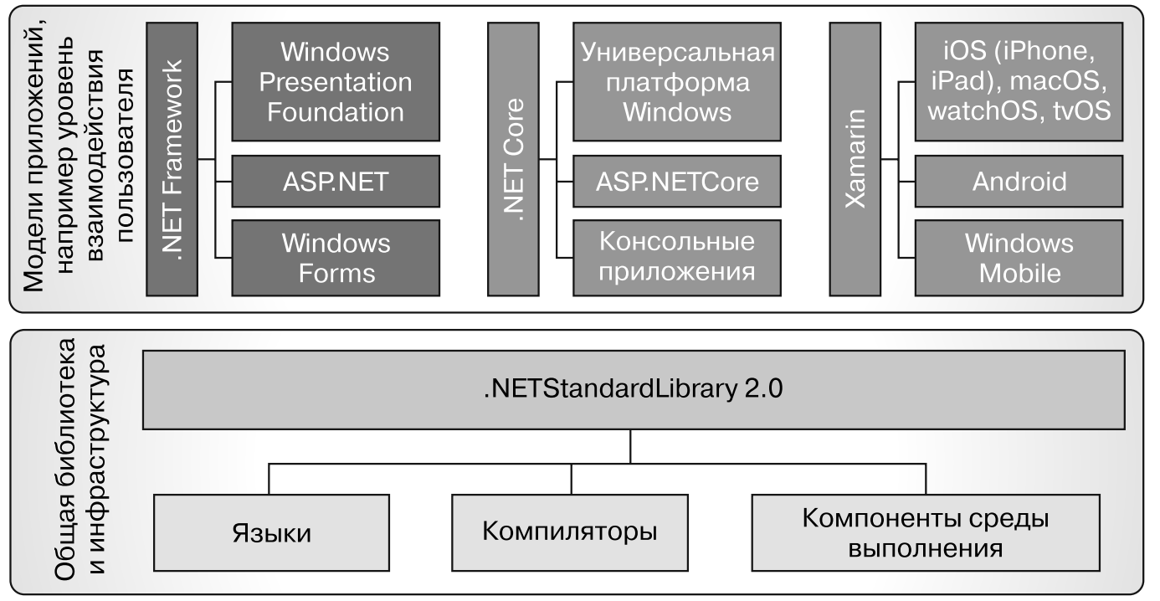
Стан платформи .NET до появи .NET Core 3.0
Технологія .NET Standard - специфікація спільного для всіх .NET-платформ набору АРІ.
До появи .NET Standard використовувались портативні бібліотеки класів (Portable Class Libraries, PCL).
Існувала можливість створити бібліотеку коду та явно вказати підтримувані платформи: Xamarin, Silverlight, Windows 8 і т. д. Ваша бібліотека могла використовувати перетин можливостей API, підтримуваних вказаними платформами.
.NET Core 3.0 представлено у вересні 2019р.
Націлений на додавання підтримки Windows Forms (2001), Windows Presentation Foundation (WPF; 2006), Entity Framework 6.3.
Доповнює фреймворк side-by-side and app-local deployments, швидким читачем JSON reader, serial port access and other PIN access for Internet of Things (IoT) solutions та за умовчанням ввімкненою багаторівневою (tiered) компіляцією.
.NET Core 3.1 – грудень 2019р.

Slide 29
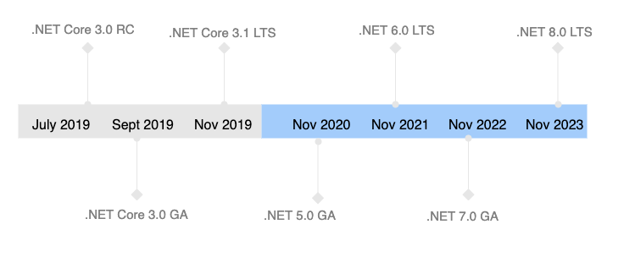
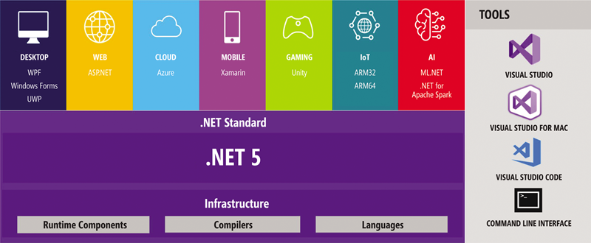
Майбутнє платформи .NET

Slide 30
Джерела для самоопрацювання та розвитку
Глосарій по .NET
Структура и модель выполнения .NET Core приложений
Эволюция .NET-стека: что изменилось за последние несколько лет
Notes:
What’s The Difference Between .NET Core Vs .NET Framework
.NET зоопарк под призмой NET Core
https://www.youtube.com/watch?v=Mvy5cC_I9Qg

Slide 31
Дякую за увагу!
Наступне питання: Основи модульного тестування C#-коду

